Slide 1
מדריך לשיעור · ספטמבר 2026
מדריך פעולות
בכלי AI
התקנת סקיל, הפעלת מודל מקומי,
סוכן Hermes ובניית אפליקציה ב־Lovable
מעודכן ל־7 בספטמבר 2026
01

Slide 2
מה נתרגל
01 התקנת סקיל מ־SKILLS-IL ב־Claude
02 התקנת Ollama ושיחה עם מודל מקומי
03 התקנת Hermes והגדרת ספק ומודל
04 בניית אפליקציה ישירות באתר Lovable
02

Slide 3
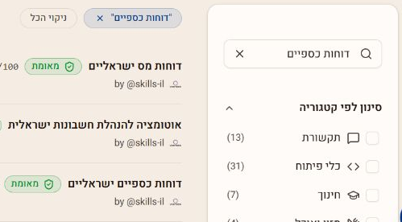
בחירת סקיל באתר
1. נכנסים לספריית הסקילים בעברית.
2. מחפשים ״דוחות כספיים״.
3. פותחים ״דוחות כספיים ישראליים״ וקוראים מה הסקיל עושה.
לספריית SKILLS-IL
03

Slide 4
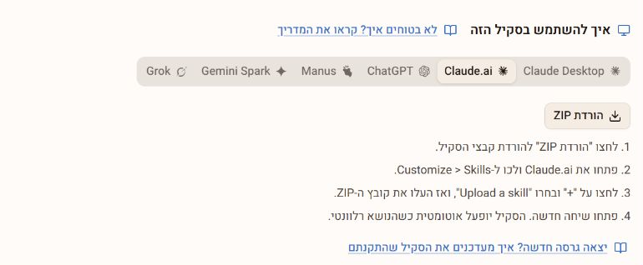
הורדת הסקיל כקובץ ZIP
1. מגיעים אל ״איך להשתמש בסקיל הזה״.
2. בוחרים Claude.ai או Claude Desktop, לפי סביבת העבודה.
3. לוחצים ״הורדת ZIP״ ושומרים את הקובץ.
המסלול העדכני לממשק Claude: הורדת ZIP והעלאה דרך מסך הסקילים
04

Slide 5
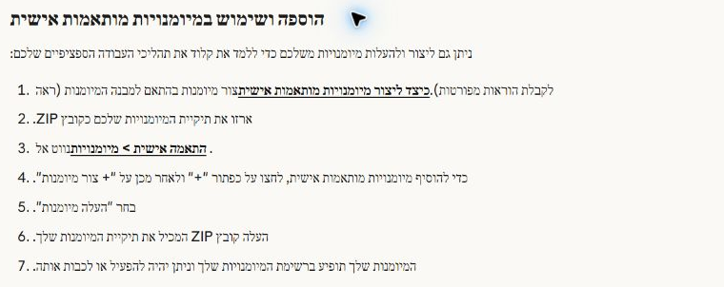
הוספת הסקיל ל־Claude
1. פותחים Customize,
ואז Skills ולוחצים +.
2. בוחרים Create skill,
ואז Upload a skill.
3. מעלים את קובץ ה־ZIP ומוודאים שהסקיל פעיל.
מתוך מרכז העזרה הרשמי של Claude
לפני ההעלאה: בהגדרות Capabilities מפעילים הרצת קוד ויצירת קבצים
05

Slide 6
הפעלה ובדיקת הסקיל
פותחים שיחה חדשה ומבקשים משימה שמתאימה לסקיל.
דוגמה לתרגול עם נתונים פיקטיביים:
״השתמש בסקיל israeli-financial-reports.
הכן טיוטת דוח רווח והפסד בעברית לעסק לדוגמה.
הצג בנפרד נתונים חסרים והנחות.״
בודקים שהסקיל מופיע כפעיל ושהתוצר מתאים לנתונים ולבקשה.
בדוגמה הפיננסית, התוצר הוא טיוטה לבדיקה ולא דוח שהוגש
06

Slide 7
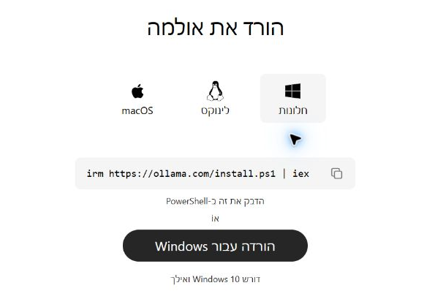
התקנת Ollama ב־Windows
Ollama מאפשר להפעיל מודל שפה על המחשב שלנו.
1. נכנסים לעמוד ההורדה הרשמי ובוחרים Windows.
2. מעתיקים את פקודת PowerShell שמופיעה באתר.
לעמוד ההורדה הרשמי
07

Slide 8
ההתקנה ב־PowerShell
פותחים PowerShell, מדביקים את הפקודה ולוחצים Enter.
ממתינים לסיום ההתקנה, ואז פותחים חלון PowerShell חדש.
irm https://ollama.com/install.ps1 | iex
בדיקת ההתקנה בחלון PowerShell חדש:
ollama --version
אפשר גם להוריד את מתקין Windows מהאתר ולהשלים התקנה גרפית
08

Slide 9
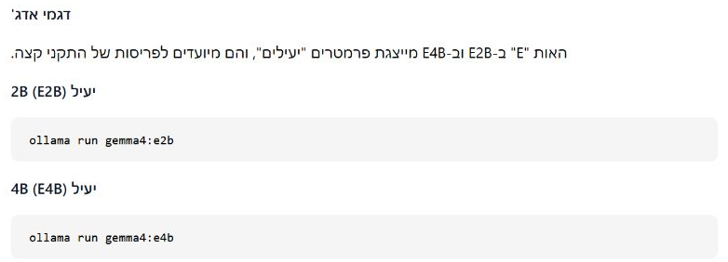
בחירת מודל מקומי
1. פותחים את עמוד Gemma באתר Ollama.
2. בוחרים את הדגם המקומי שבפקודה המופיעה כאן.
3. מעתיקים את פקודת ההרצה כפי שהיא, באנגלית.
ollama run gemma4:e2b
גודל ההורדה: 7.2 ג׳יגה־בייט. הזיכרון הדרוש תלוי במודל, בחלון ההקשר ובחומרה
09

Slide 10
שיחה ראשונה עם המודל
מריצים את הפקודה וממתינים להורדה הראשונה.
לאחר שמופיע שדה ההודעה, כותבים למשל:
״הסבר בעברית פשוטה מהו מודל שפה מקומי,
ותן דוגמה לשימוש בו בשיעור.״
תשובה שמופיעה במסוף מאפשרת לבדוק שהמודל מגיב.
/bye
ליציאה מהשיחה וחזרה ל־PowerShell:
10

Slide 11
מהו Hermes Agent
Hermes הוא סוכן AI בקוד פתוח של Nous Research.
הוא משתמש במודל שפה ובכלים כדי לבצע משימות בשלבים.
הסוכן יכול לעבוד עם קבצים, לשמור זיכרון בין שיחות
וליצור סקילים למשימות חוזרות.
Hermes מנהל את המשימה והכלים
המודל: מקומי או בענן
מתקינים דרך Ollama. בהמשך מגדירים חיבור למודל בענן דרך OpenRouter
11

Slide 12
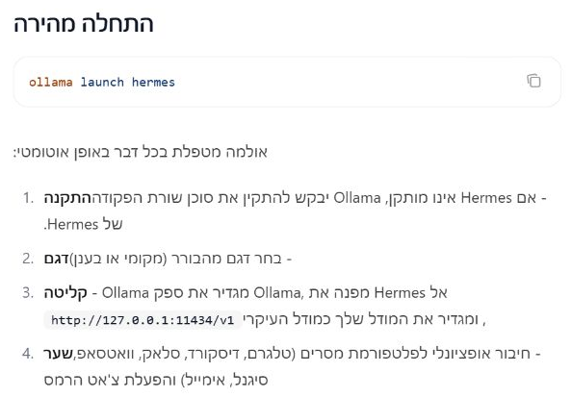
התקנת Hermes דרך Ollama
1. מוודאים ש־Ollama מעודכן ופותחים PowerShell חדש.
2. מריצים את הפקודה המופיעה כאן.
3. אם Hermes חסר, מאשרים את הצעת ההתקנה.
ollama launch hermes
הפקודה מתקינה את הסוכן. באשף ההגדרות אפשר לבחור ספק אחר.
12

Slide 13
המסלול המקומי דרך Ollama
1. בוחרים בבורר מודל מקומי שמתאים לחומרת המחשב ותומך בכלים.
2. ממתינים להגדרת החיבור האוטומטית.
3. בחיבור לשירותי הודעות בוחרים Skip ומתחילים בשיחה.
4. מתחילים במשימה קטנה בתיקיית תרגול ובודקים את הקובץ שנוצר.
זהו מסלול מקומי אפשרי. אחרי הסרטון נדגים חיבור למודל בענן דרך OpenRouter
13

Slide 14
הגדרה מלאה עם OpenRouter
מתקינים את Hermes דרך Ollama, ואז פותחים את אשף ההגדרות המלא.
בוחרים OpenRouter ומודל מתוך הקטלוג שלו.
בהדגמה מזינים מפתח דמה. להפעלת המודל נדרש מפתח אישי תקף.
המודל פועל בענן. את כלי הקבצים והמסוף נגדיר להפעלה במחשב.
15

Slide 15
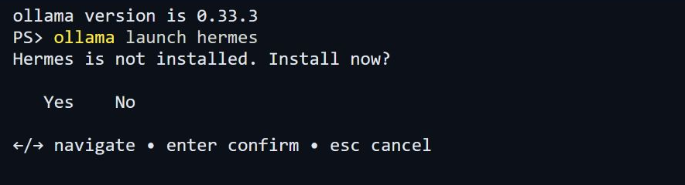
אישור התקנת Hermes
הפקודה מזהה שהסוכן חסר ומציגה בקשה להתקין אותו.
בוחרים Yes בעזרת מקשי החצים ולוחצים Enter.
צילום של פלט PowerShell אמיתי בתצוגת דפדפן לקריאה בלבד
16

Slide 16
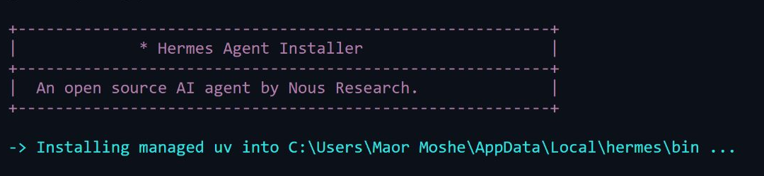
הורדת רכיבי ההתקנה
המתקין מוריד ופורס את הרכיבים הדרושים להפעלת Hermes.
ממתינים לסיום ההתקנה לפני שממשיכים להגדרות.
פלט אמיתי של ההתקנה בתצוגת דפדפן לקריאה בלבד
17

Slide 17
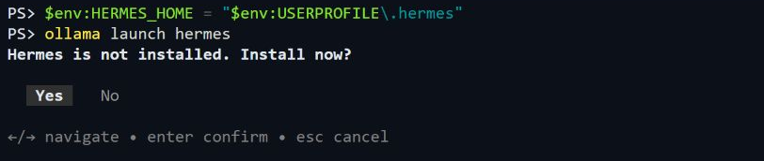
נתיב ההתקנה במחשב ההדגמה
במחשב הזה נדרש נתיב משתמש קצר יותר. מגדירים אותו ומפעילים שוב את ההתקנה.
זהו תיקון למחשב ההדגמה. בהתקנה שמסתיימת כרגיל ממשיכים לשלב הבא.
18

Slide 18
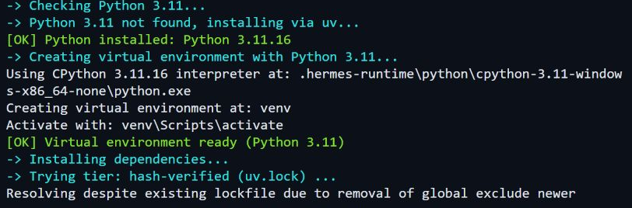
התקנת סביבת Hermes
המתקין מתקין Python, יוצר סביבת עבודה ומוריד את חבילות התוכנה. ממתינים לסיום.
אין צורך להפעיל ידנית את סביבת Python שמוזכרת בפלט.
19

Slide 19
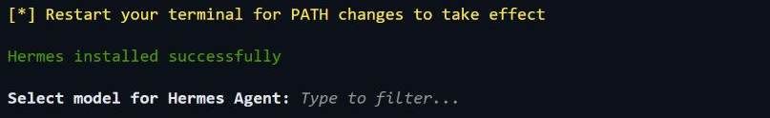
השלמת ההתקנה דרך Ollama
אחרי הודעת ההצלחה יוצאים מבורר המודלים בעזרת Esc. ממשיכים לאשף Hermes כדי לבחור OpenRouter.
Hermes כבר מותקן בשלב הזה. היציאה מהבורר משאירה אותו מותקן.
20

Slide 20
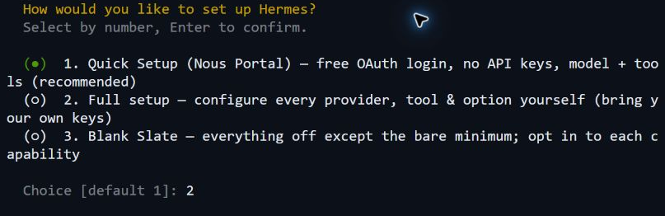
פתיחת Full setup
פותחים PowerShell חדש, מריצים את הפקודה ובוחרים באפשרות Full setup. בצילום זו אפשרות 2.
hermes setup
מקלידים את מספר האפשרות ולוחצים Enter.
21

Slide 21
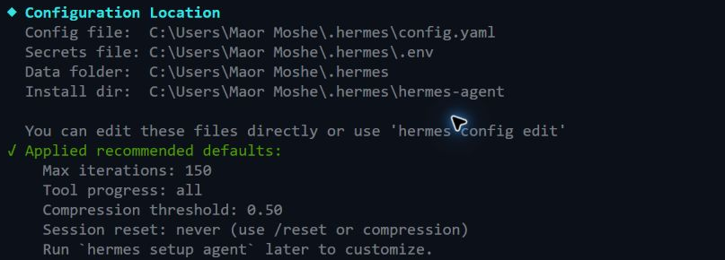
קבצי ההגדרות וברירות המחדל
האשף מציג היכן נשמרות ההגדרות ומחיל את ערכי ברירת המחדל. בשלב הזה אין צורך להזין דבר.
אפשר לשנות את הגדרות הסוכן בהמשך באמצעות hermes setup agent.
22

Slide 22
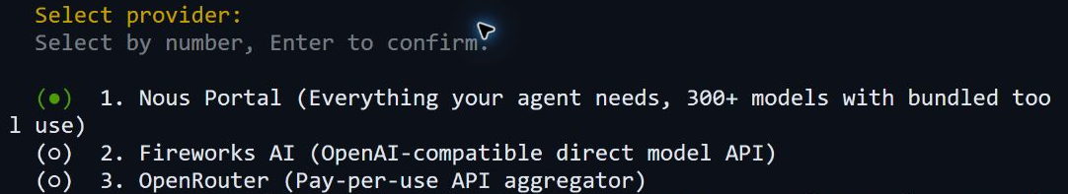
בחירת OpenRouter
ברשימת הספקים בוחרים OpenRouter ומאשרים. בצילום זו אפשרות 3.
OpenRouter מחבר את הסוכן למודלים בענן דרך חשבון אחד.
23

Slide 23
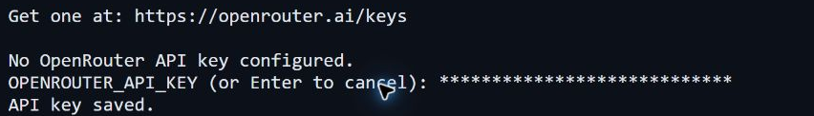
מפתח API להדגמה
מזינים את מפתח הדמה ומאשרים. במסוף ההקלדה מוסתרת בכוכביות.
sk-or-v1-DEMO-NOT-A-REAL-KEY
מפתח דמה בלבד. הודעת השמירה אינה בדיקת תקינות או אישור גישה.
24

Slide 24
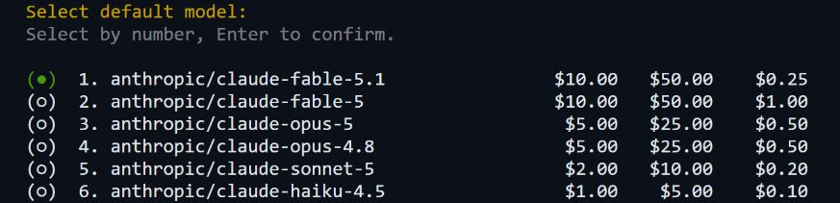
בחירת מודל ב־OpenRouter
בוחרים את דגם Haiku שמופיע בצילום ומאשרים. בצילום זו אפשרות 6.
anthropic/claude-haiku-4.5
אפשר לבחור מודל אחר מהקטלוג. זמינות ומחירים עשויים להשתנות.
25

Slide 25
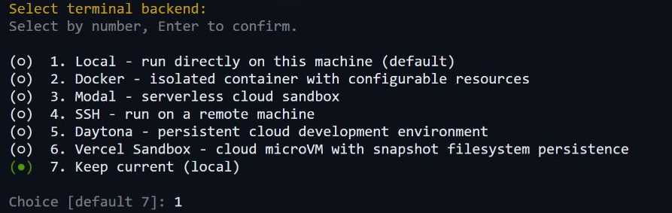
סביבת המסוף המקומית
בוחרים Local ומאשרים. המודל פועל בענן, והפקודות והקבצים מטופלים במחשב.
בצילום זו אפשרות 1. יש לתת לסוכן משימות בתוך תיקיית תרגול מוגדרת.
26

Slide 26
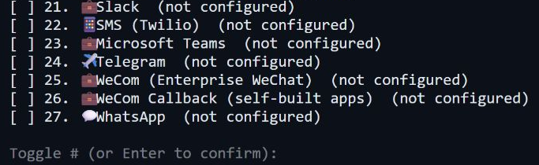
שירותי הודעות
בהדגמה משאירים את כל השירותים ללא סימון ולוחצים Enter. אפשר לחבר שירות בהמשך.
hermes setup gateway
חיבור Telegram, WhatsApp או שירות אחר הוא שלב אופציונלי.
27

Slide 27
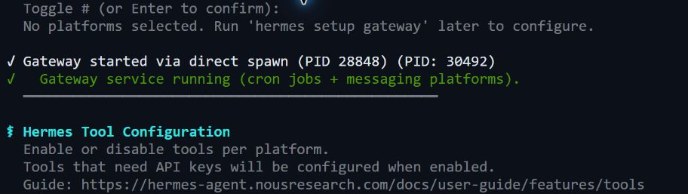
תהליך הרקע והגדרת הכלים
האשף מפעיל Gateway גם כשלא נבחר שירות הודעות, ואז עובר לרשימת הכלים.
בסיום ההדגמה נעצור את תהליך הרקע באמצעות פקודה ייעודית.
28

Slide 28
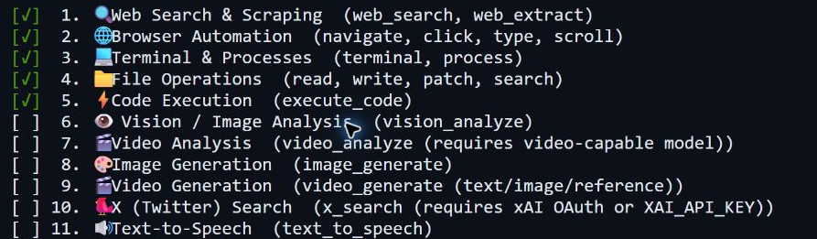
בחירת כלים לסוכן
משאירים פעילים חיפוש, דפדפן, מסוף, קבצים והרצת קוד. מסירים כלים שאינם נדרשים לתרגול.
מקלידים מספר ו־Enter כדי לשנות סימון. Enter בשדה ריק מאשר את הרשימה.
29

Slide 29
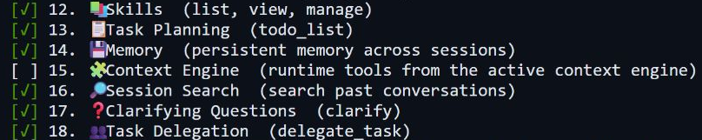
מיומנויות, זיכרון ותכנון
משאירים פעילים גם סקילים, תכנון משימות, זיכרון, חיפוש שיחות, שאלות הבהרה והאצלת משימות.
אלה הבחירות בהדגמה. ניתן להתאים את רשימת הכלים לאחר ההתקנה.
30

Slide 30
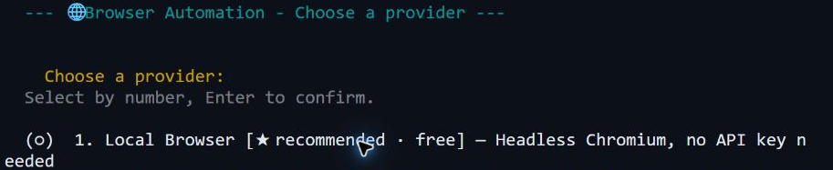
דפדפן מקומי
בהגדרת כלי הדפדפן בוחרים Local Browser ומאשרים. בצילום זו אפשרות 1.
האשף אישר שבמחשב ההדגמה רכיב הדפדפן ו־Chromium כבר מותקנים.
31

Slide 31
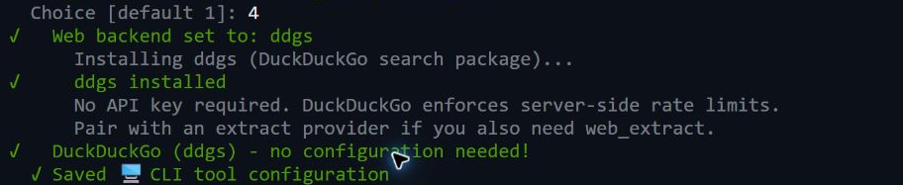
חיפוש ללא מפתח נוסף
בהגדרת החיפוש בוחרים DuckDuckGo. האשף מתקין את החבילה ושומר את הגדרות הכלים.
בבורר זו הייתה אפשרות 4. השירות מספק חיפוש; קריאת דפים היא הגדרה נפרדת.
32

Slide 32
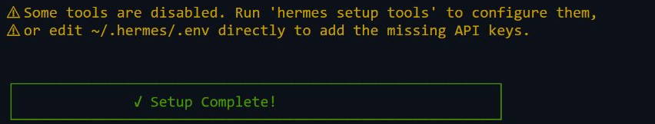
סיום ההגדרה המלאה
הודעת האישור מציינת שהאשף הסתיים. לשיחה עם המודל נדרש מפתח OpenRouter תקף.
חלק מהכלים נשארו כבויים בהדגמה. אפשר להגדירם בהמשך.
33

Slide 33
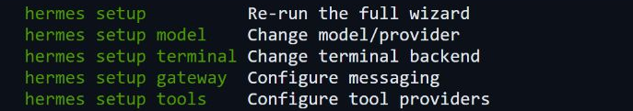
הפעלה ושינוי הגדרות
כדי לשנות ספק, מודל או מפתח, מפעילים שוב את שלב הגדרת המודל.
hermes setup model
לאחר הגדרת OpenRouter, פקודת ההפעלה השוטפת היא hermes.
34

Slide 34
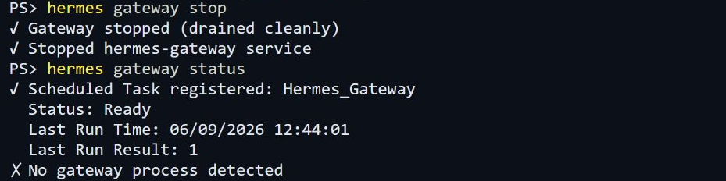
עצירת תהליך הרקע בסיום
בסיום ההדגמה עוצרים את Gateway ובודקים שאינו פועל. את השיחה במסוף אפשר להפעיל בנפרד.
hermes gateway stop
הבדיקה האחרונה בצילום מאשרת שאין תהליך Gateway פעיל.
35

Slide 35
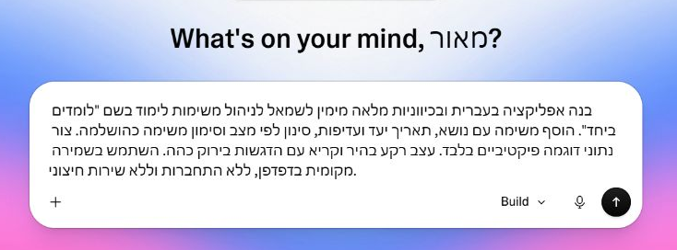
אפליקציה ישירות ב־Lovable
1. נכנסים ל־lovable.dev ומתחברים.
2. מתארים בעברית את האפליקציה ואת הפעולות הרצויות.
3. מבקשים ממשק בעברית ובכיווניות מימין לשמאל, ושולחים.
לפתיחת Lovable
36

Slide 36
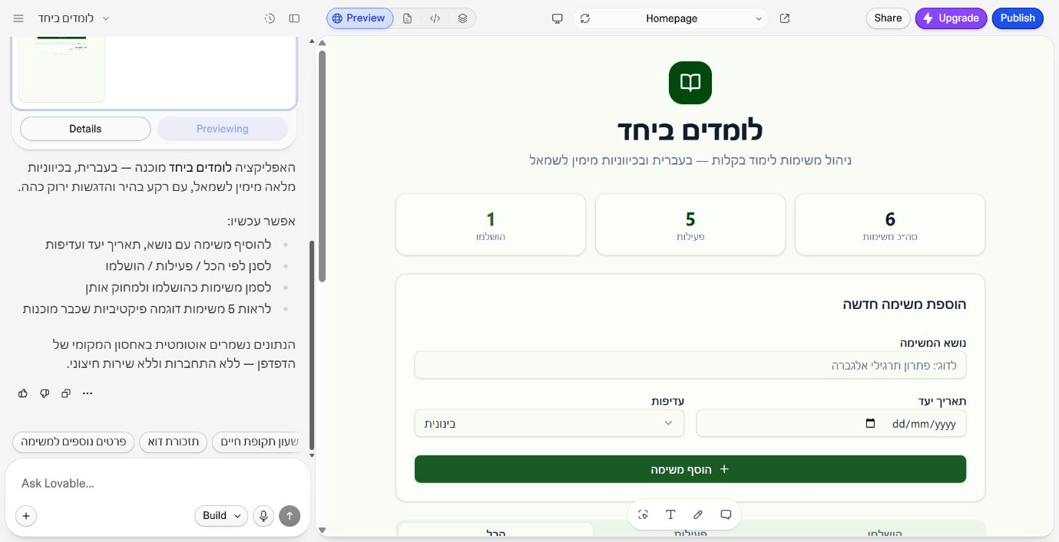
התוצאה הראשונית בעורך
לאחר הבנייה, התצוגה המקדימה מאפשרת להשתמש באפליקציה ולבדוק את התוצאה.
בדוגמה: מנהל משימות לימוד בעברית, עם נתוני תרגול פיקטיביים
37

Slide 37
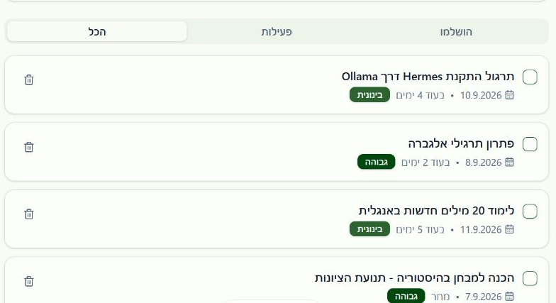
שיפור ובדיקה של האפליקציה
1. בודקים פעולה אמיתית, למשל הוספת משימה.
2. מבקשים בצ'אט שינוי ממוקד ובודקים שוב.
3. בודקים גם תצוגת נייד ואת הכיווניות בעברית.
דוגמת בקשת שינוי: ״הוסף סינון למשימות של השבוע הקרוב״
38

Slide 38
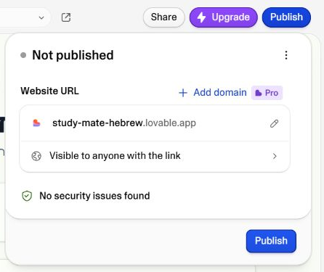
פרסום וקישור לאפליקציה
1. לוחצים Publish ופותחים את חלון הפרסום.
2. בודקים את הכתובת ואת הגדרות הגישה, ואז מפרסמים.
3. מעתיקים את הקישור ובודקים שהוא נפתח.
אחרי שינוי נוסף, מעדכנים את האתר החי דרך Publish ואז Publish changes
39

Slide 39
תרגול מסכם
סקיל: מתקינים סקיל אחד ובודקים משימה שמתאימה לו.
מודל מקומי: מריצים את Gemma ושואלים שאלה בעברית.
Hermes: מגדירים ספק ומודל. מפתח דמה אינו מאפשר להריץ משימה בענן.
Lovable: בונים אפליקציה קטנה ובודקים לפחות פעולה אחת.
40

Slide 40
הפקודות לשימוש במהלך התרגול
התקנת Ollama ב־PowerShell
irm https://ollama.com/install.ps1 | iex
הורדה והפעלה של המודל המקומי
ollama run gemma4:e2b
התקנה ראשונה של Hermes דרך Ollama
ollama launch hermes
לאחר הגדרת OpenRouter פותחים את הסוכן באמצעות הפקודה hermes
41

Slide 41
קישורים שימושיים
ספריית SKILLS-IL בעברית
הוראות העלאת סקילים ל־Claude
הורדת Ollama ל־Windows
Hermes דרך Ollama: המדריך הרשמי
התחלה ישירה עם Lovable
מפתחות API של OpenRouter
כל השורות בשקופית הן קישורים לחיצים. מקורות נוספים בהערות השקופיות
42

